Slide 1
Jenkins
构建持续集成环境
Jenkins – Continuous Integration

Slide 2
01.
Why CI
为什么要持续集成
CONTENT
02.
Jenkins CI 环境搭建
使用Jenkins搭建持续集成环境

Slide 3

01
Why CI
为什么要持续集成

Slide 4



Why CI
代码库
BUG来自哪？
统一集成
BUG！！

Slide 5
Why CI
“
持续集成（Continuous Integration）
持续集成是一种软件开发实践，即团队开发成员经常集成他们的工作，通常每个成员每天至少集成一次，也就意味着每天可能会发生多次集成。每次集成都通过自动化的构建（包括编译，发布，自动化测试)来验证，从而尽快地发现集成错误。
每一次集成
核心价值
减少风险，减少重复过程
任何时间、任何地点生成可部署的软件
增强项目的可见性
建立团队对开发产品的信心
01
02
向版本控制库提交代码
自动化的构建过程
—— 编译 分发 部署 测试
修改代码
构建成功

Slide 6
02
Jenkins CI 环境搭建
使用Jenkins搭建持续集成环境

Slide 7

什么是Jenkins
Jenkins 是一个开源项目，提供了一种易于使用的持续集成系统，使开发者从繁杂的集成中解脱出来，专注于更为重要的业务逻辑实现上。同时 Jenkins 能实施监控集成中存在的错误，提供详细的日志文件和提醒功能，还能用图表的形式形象地展示项目构建的趋势和稳定性。

Slide 8
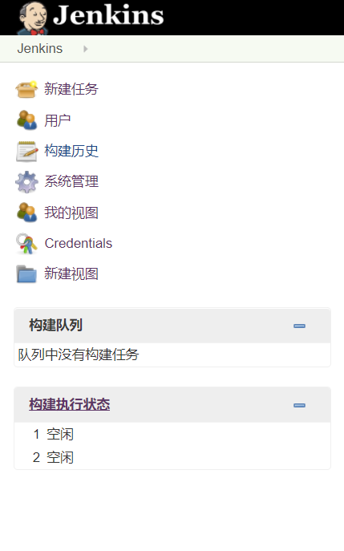
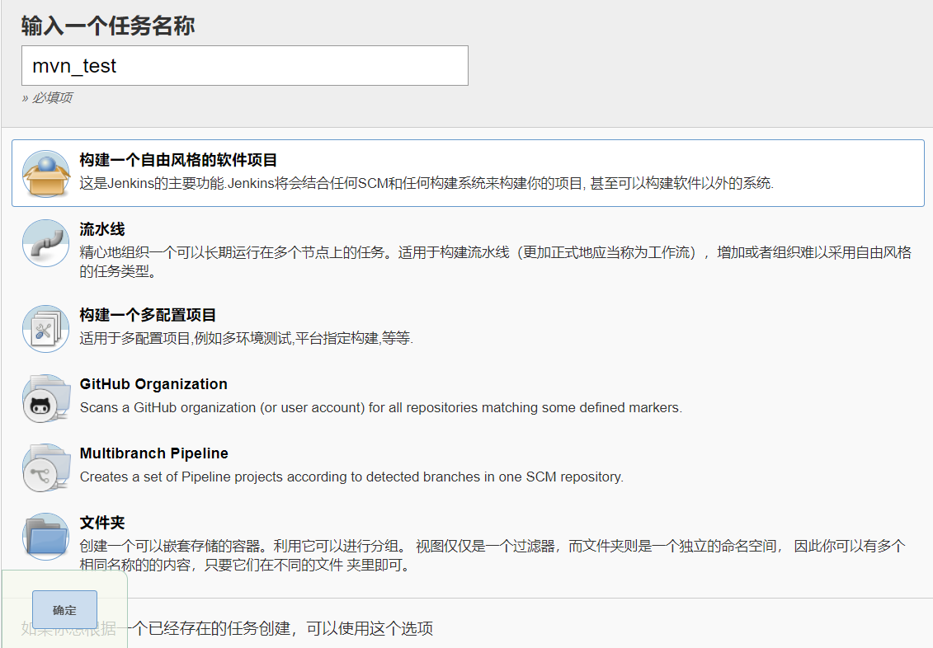
新建一个任务
Notes:
这里以一个简单的maven的hello world项目为例

Slide 9
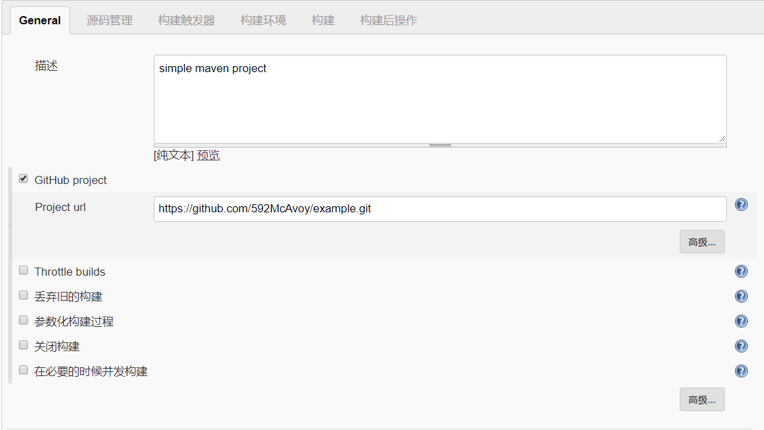
配置
General 配置中主要是写一下描述，我在这里写了示例项目的Github地址

Slide 10
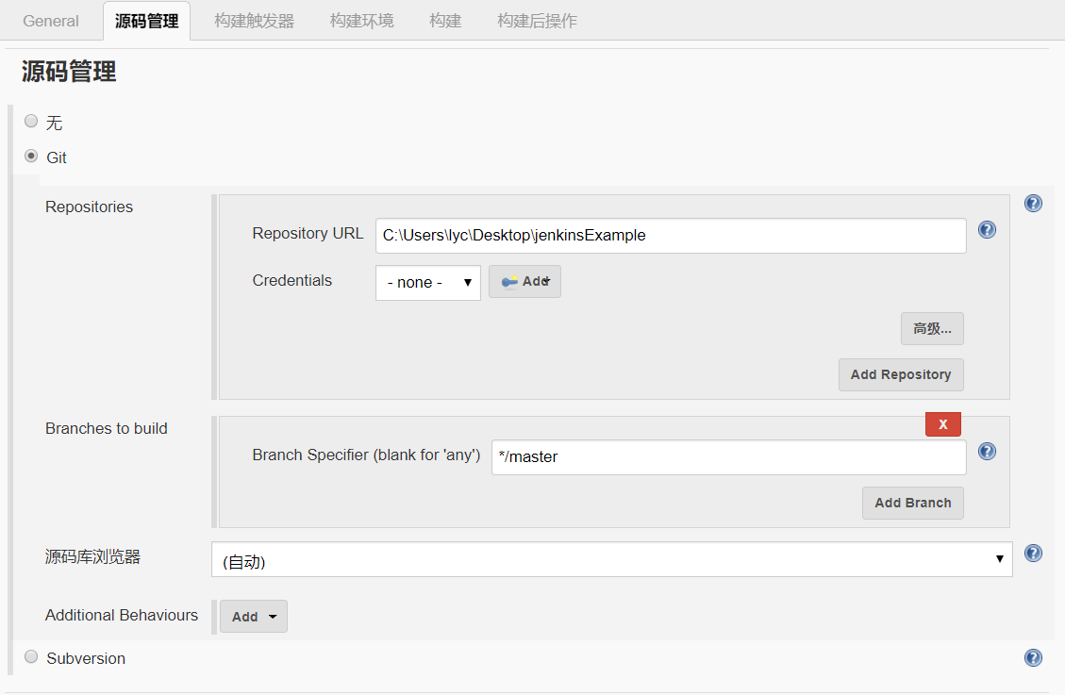
配置源码管理
使用Git进行源码管理

Slide 11
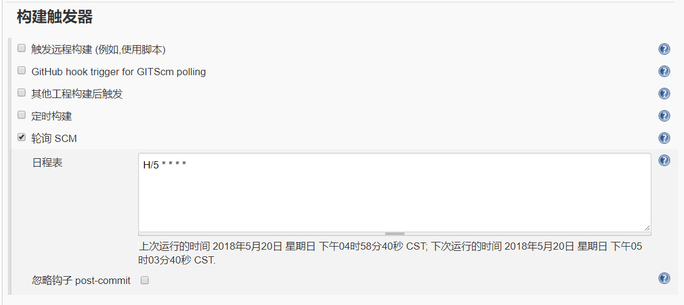
配置触发器
定时构建
【周期】进行项目构建（它不关心源码是否发生变化） H 2 * * * （每天2:00 必须build一次源码）
轮询 SCM
【定时】检查源码变更，如果有更新就checkout【最新代码】下来，然后执行构建动作。 H/5 * * * * （每5分钟检查一次源码变化）

Slide 12
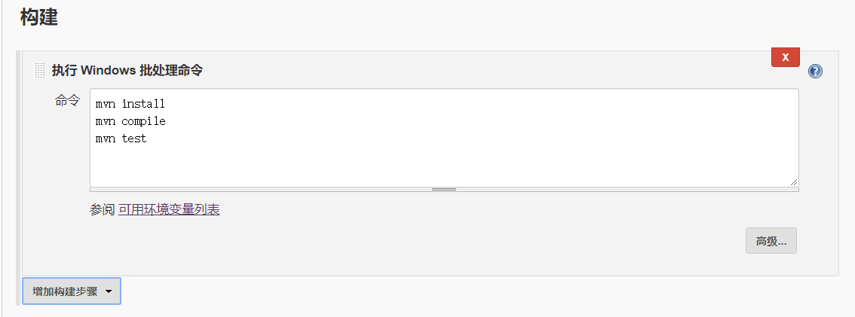
配置构建命令
这个取决于构建的环境
如果是Linux环境，就选择“执行Shell”
在这里输入需要Jenkins为我们自动执行的命令
一般是compile和test，需要注意的是构建环境也需要显式的写出命令install

Slide 13
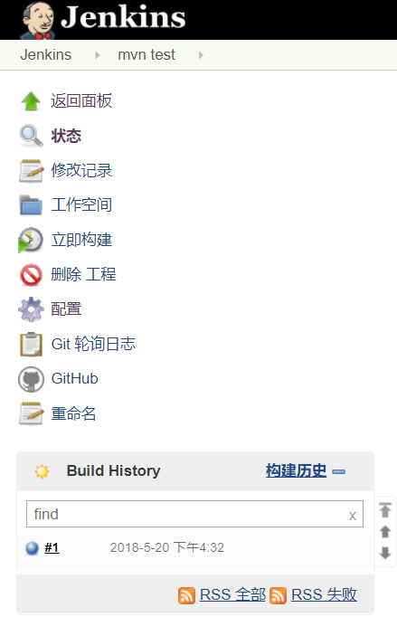
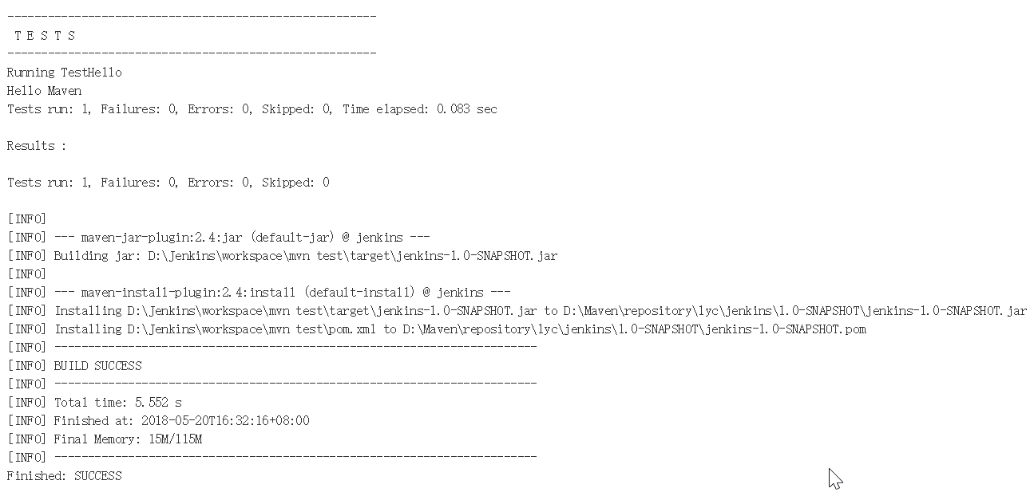
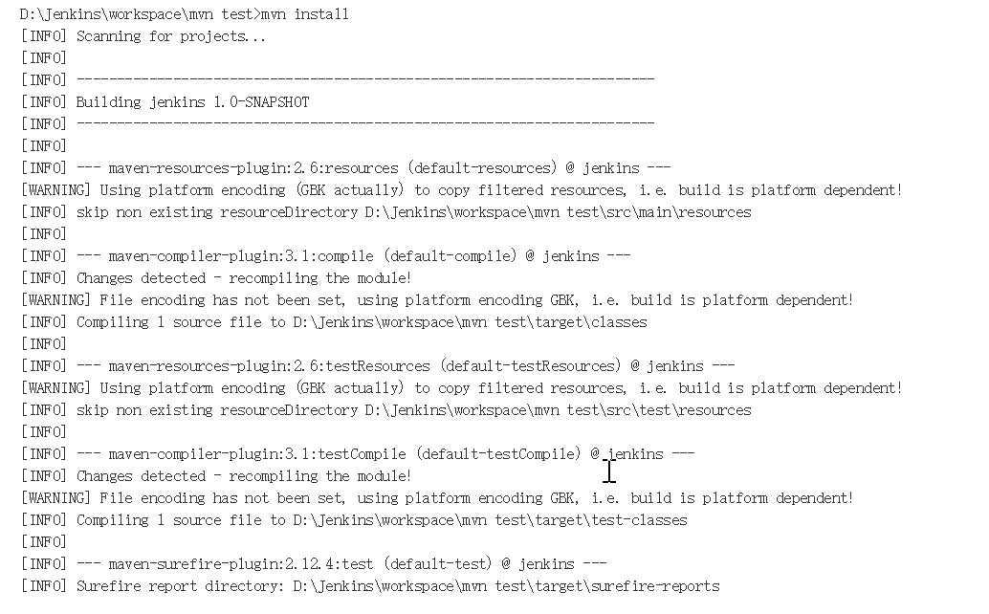
构建
成功构建项目

Slide 14
Heroku
构建持续部署环境
Heroku – Continuous Deployment

Slide 15
03.
Why CD
为什么要持续部署
CONTENT
04.
Heroku CD 环境搭建
使用Heroku搭建持续部署环境

Slide 16
03
Why CD
为什么要持续部署

Slide 17
Why CD
“
持续部署（Continuous Deployment）
持续部署是通过自动化的构建、测试和部署循环来快速交付高质量的产品。某种程度上代表了一个开发团队工程化的程度，毕竟快速运转的互联网公司人力成本会高于机器，投资机器优化开发流程化相对也提高了人的效率，让生产效率最大化。
每一次部署
核心价值
快速发布
缩短编码->测试->上线->交付的迭代周期
01
02
向repo提交代码
编译、测试、上线、交付
部署成功

Slide 18
04
Heroku CD 环境搭建
使用Heroku搭建持续部署环境

Slide 19
准备工作
注册heroku
下载heroku-cli并安装
确认本地已安装node与git，可通过命令
node --version
npm --version
git --version
查询本地是否已经安装完毕
Notes:
这里以一个简单的maven的hello world项目为例

Slide 20
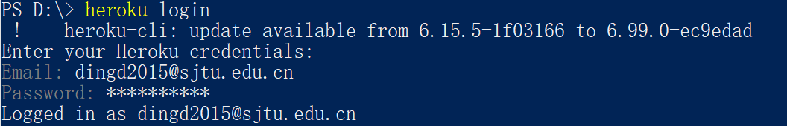
登录并创建
登录使用命令
heroku login
如图即登录成功
在本地仓库中使用命令
heroku create
如图即创建了一个heroku repo
Notes:
这里以一个简单的maven的hello world项目为例

Slide 21
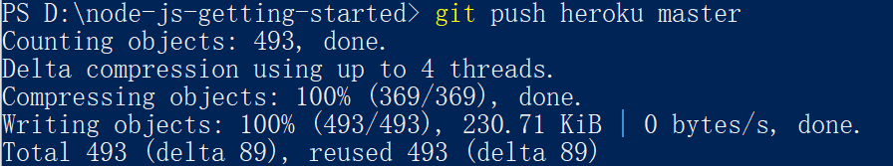
上传及部署
使用命令
git push heroku master
上传至repo并进行部署
部署完成后，使用命令
heroku open
查看部署完成的项目
Notes:
这里以一个简单的maven的hello world项目为例

Slide 22
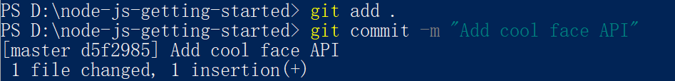
修改及上传
修改代码后，使用命令
git add .
将所有修改添加至暂存区
使用命令
git commit
提交暂存区的修改记录
Notes:
这里以一个简单的maven的hello world项目为例

Slide 23
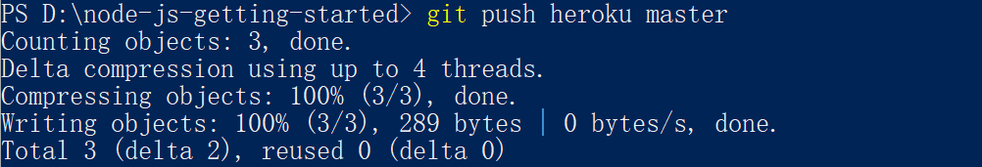
修改及上传
commit后，依旧使用命令
git push
上传代码并部署
上传后，再次使用命令
git open
即可打开修改过后的部署的项目
Notes:
这里以一个简单的maven的hello world项目为例

Slide 24
Reference
[ Jenkins工具 ]之一：持续集成和jenkins入门介绍[https://www.2cto.com/kf/201609/544550.html]
Jenkins+Node.js持续集成[https://www.jianshu.com/p/64b498304d07]
Jenkins+Github持续集成[https://www.jianshu.com/p/b2ed4d23a3a9]
Jenkins基础入门-7-创建一个Project的基本过程[https://blog.csdn.net/u011541946/article/details/78014179]

Slide 25
Reference
docker与CI/CD
[https://blog.csdn.net/eugenelee2096/article/details/73332615]
CI/CD持续集成/持续部署 敏捷开发
[https://blog.csdn.net/qq_32261399/article/details/76651376]
Heroku官方文档
[https://devcenter.heroku.com/articles/getting-started-with-nodejs#introduction]

Slide 26
THANKS
感谢您的观看

